Slide 1

আজকের পাঠ এ সবাইকে স্বাগতম

Slide 2
পরিচিতি
মাফরুহা সুলতানা
প্রভাষক,সামাজিক বিজ্ঞান
খাড়াতাইয়া ইসলামিয়া ফাজিল মাদরাসা
উচ্চমাধ্যমিক শ্রেণি
পৌরনীতি ও সুশাসন ১ম পত্র
দ্বিতীয় অধ্যায়
মূল শিরোনামঃ সুশাসন
আজকের পাঠঃ সুশাসনের ধারণা ও সংজ্ঞা

Slide 3
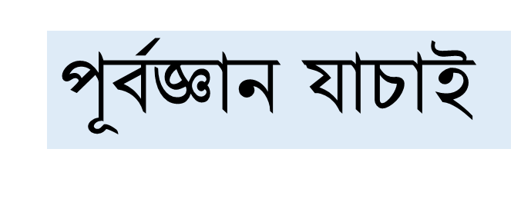
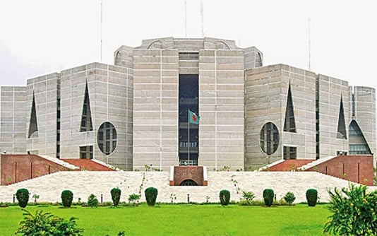
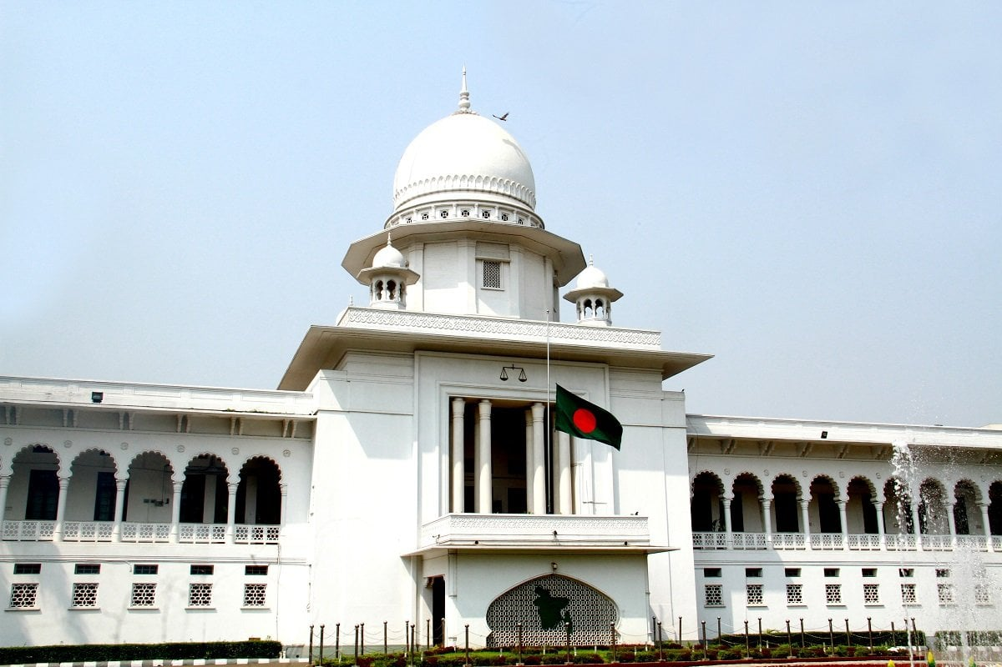


ছবিগুলোতে তোমরা কী দেখতে পাচ্ছ ?
সুশাসন
গণতন্ত্র

Slide 4

আজকের পাঠ
সুশাসন

Slide 5
শিখনফল
সুশাসনের উপাদান চিহ্নিত করতে পারবে।
সুশাসনের উৎপত্তি ব্যাখ্যা করতে পারবে।
সুশাসনের ধারণা ব্যাখ্যা করতে পারবে।
সুশাসনের সংজ্ঞা বলতে পারবে।
সুশাসনের লক্ষ্য বা উদ্দেশ্য বলতে পারবে

Slide 6

সুশাসনের উৎপত্তি
Plato- ন্যায়ভিত্তিক ও আদর্শ রাষ্ট্র
Aristotle-উন্নত রাষ্ট্রীয় জীবন
Kautilya- অর্থশাস্ত্র
‘সুশাসন’ প্রত্যয়টি সর্বপ্রথম ১৯৮৯ খ্রিস্টাব্দে বিশ্বব্যাংক কর্তৃক আধুনিক শাসন ব্যবস্থায় সংযোজিত হয়।
উন্নয়নশীল রাষ্ট্রের অনুন্নয়নের কারণ হিসেবে সুশাসনের অভাবকে চিহ্নিত করা হয়।

Slide 7
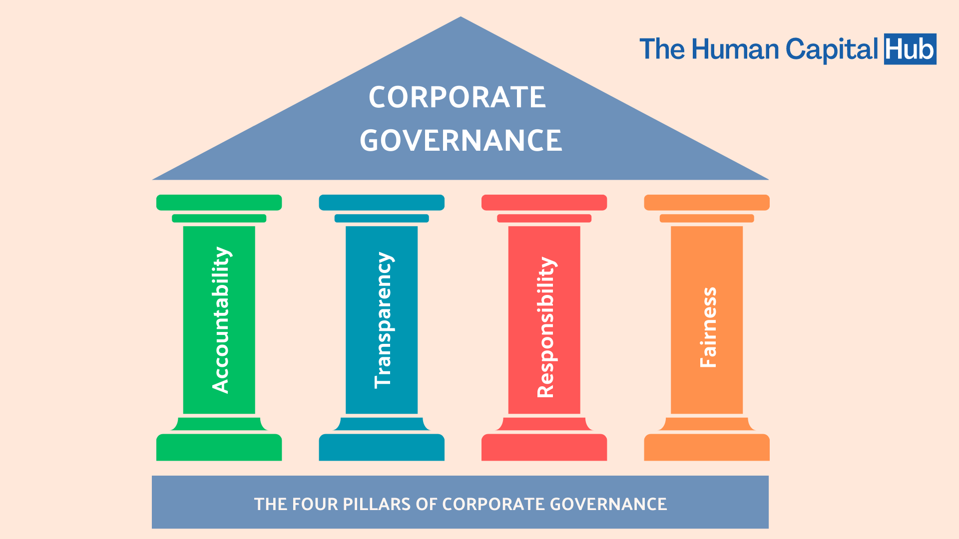

সুশাসন ভিত্তিক শাসনব্যবস্থা
জ বা ব দিহিতা
দা
য়ি
ত্ব
শী
ল
তা
ন্যা
য়
প
রা
য়
ণ
তা
স্বচ্ছতা

Slide 8
সুশাসন ধারনায়ন
সুশাসন এর ইংরেজি প্রতিশব্দ ‘Good Governance’
Good Governance
(নির্ভুল, দক্ষ ও কার্যকরী শাসন)
Good
Governance

Slide 9
শাসনের ধারণা
শাসন এর ইংরেজি প্রতিশব্দ ‘Governance’ বা পরিচালনা করা ।
গ্রিক শব্দ ‘Kubernao’ এবং ল্যাটিন শব্দ ‘Gubernan’ থেকে উৎপত্তি
শাসন এমন একটি পদ্ধতি যেখানে সুপরিকল্পিত প্রক্রিয়ার মাধ্যমে কোনো সংস্থা, সমাজ বা রাষ্ট্র পরিচালনার ক্ষেত্রে সিদ্ধান্ত গ্রহণ ও বাস্তবায়ন করা হয়।

Slide 10

সুশাসনের লক্ষ্য ও উদ্দেশ্য
আইন, বিচার ও শাসন বিভাগের মধ্যে সমন্বয় সাধন এবং শাসক ও শাসিতের সম্পর্ককে ভারসাম্যপূর্ণ ও কল্যাণকর করা।

Slide 11
সুশাসনের বৈশিষ্ট্য ও উপাদানসমূহ
অংশগ্রহণমুলক প্রক্রিয়া
স্বচ্ছতা
জবাবদিহিতা
প্রশাসনিক বিকেন্দ্রীকরণ
দায়িত্বশীলতা
আইনের শাসন
স্বাধীন বিচার বিভাগ
প্রচার মাধ্যমের স্বাধীনতা
গনতান্ত্রিক মুল্যবোধের চর্চা

Slide 12

সুশাসনের সংজ্ঞা
“সুশাসন এমন একটি প্রক্রিয়া যেখানে উন্নয়নের লক্ষ্যে একটি দেশের অর্থনৈতিক ও সামাজিক সম্পদ ব্যবস্থাপনার জন্য ক্ষমতা প্রয়োগ করা হয়।” -বিশ্বব্যাংক,১৯৯৪
“সুশীল সমাজ ও রাষ্ট্র, সরকার ও শাসিত জনগণ এবং শাসক ও শাসিতের মধ্যকার সম্পর্ককে সুশাসন বলে।”-ম্যাক করনি

Slide 13
অনুশীলন ও মূল্যায়ন
জ্ঞানমূলক প্রশ্নঃ
১। সুশাসনের ইংরেজি প্রতিশব্দ কি?
২। সুশাসন শব্দটি কে, কখন প্রথম ব্যবহার করে?
অনুধাবনমূলক প্রশ্নঃ
১। সুশাসন কী?সুশাসনের মূল লক্ষ্য ও উদ্দেশ্য কি ?
প্রয়োগ দক্ষতামূলক প্রশ্নঃ
১। সুশাসনের উৎপত্তি আলোচনা কর।
উচ্চতর দক্ষতামূলক প্রশ্নঃ
১। তৃতীয় বিশ্বের উন্নয়নে বিশ্ব ব্যাংক কর্তৃক উদ্ভাবিত সুশাসন প্রত্যয়টি বৈশিষ্ট্য আলোকে তুমি কিভাবে ব্যাখ্যা করবে?

Slide 14

ধন্যবাদ

